Slide 1
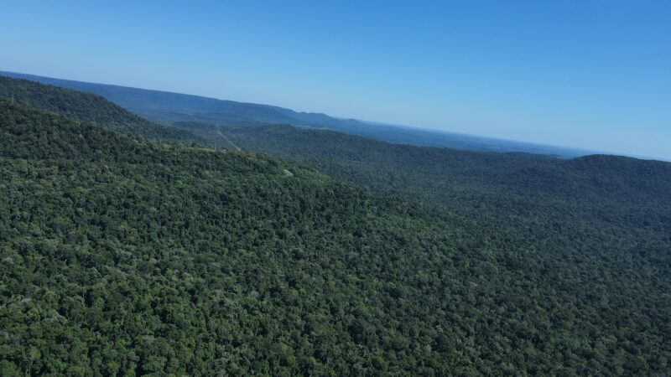

GESTIÓN PARA LA CONSERVACIÓN DE BOSQUES NATIVOS 2026

Slide 2

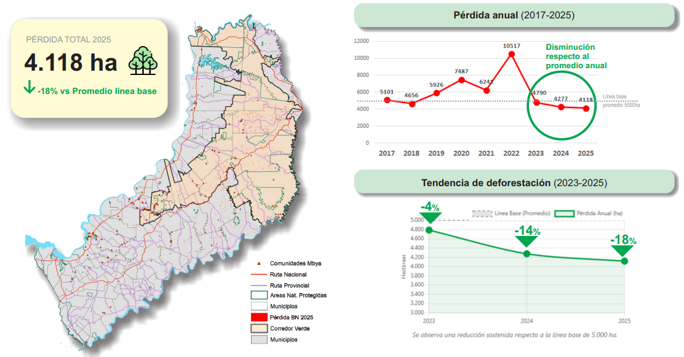
REDUCCIÓN DE LA DEFORESTACIÓN EN MISIONES
En 2025 bajó la deforestación a 4.118 hectáreas, un 18% menos que el promedio histórico

Slide 3
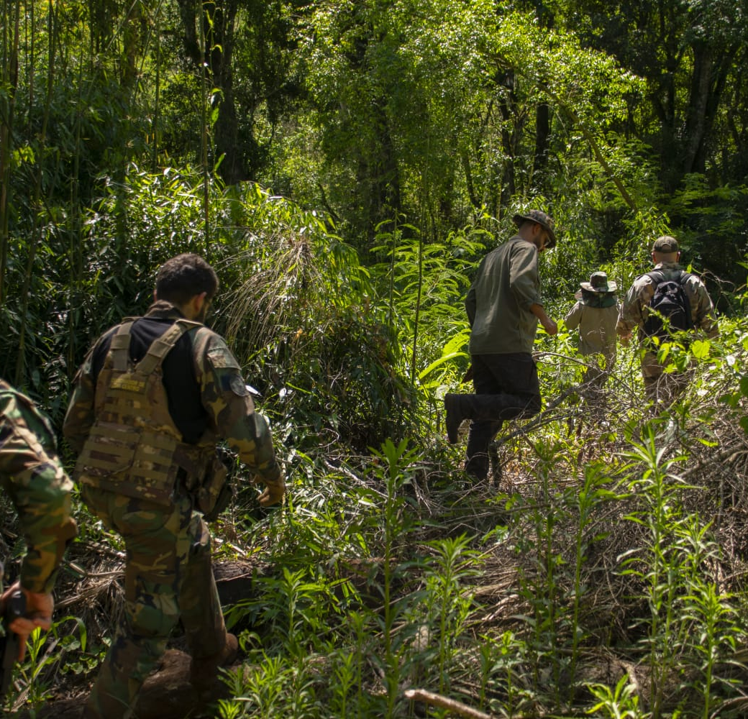
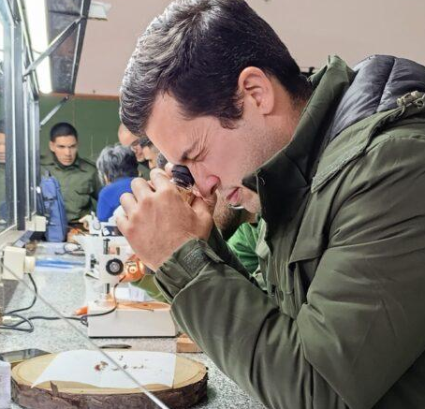
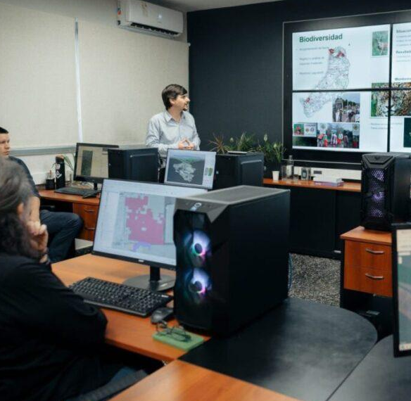
MODELO DE CONTROL FORESTAL MODERNO
Articulación estratégica
Enfoque basado en planificación, profesionalización y tecnología
Consolidación de una estructura operativa más eficiente

Slide 4
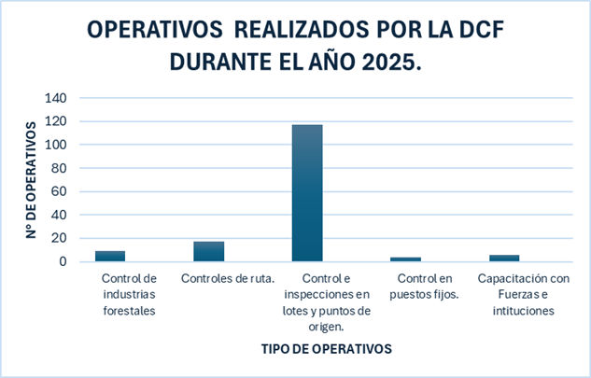
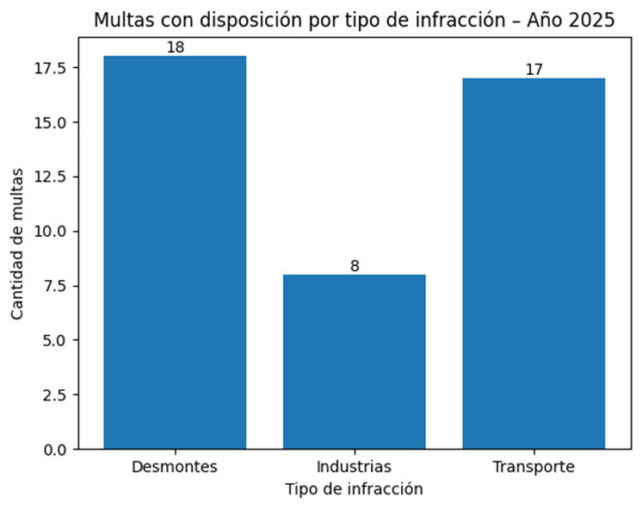
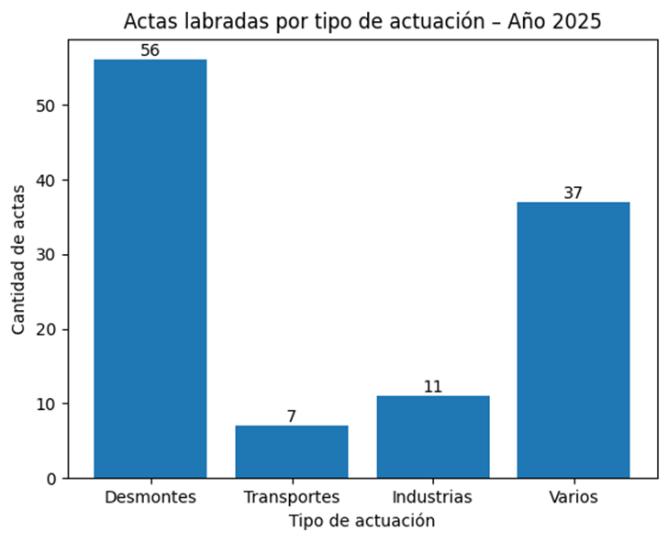
INCREMENTO SOSTENIDO DE OPERATIVOS DE CONTROL
La baja de la deforestación en 2025 se vincula al refuerzo de controles
43 multas realizadas
Más de 150 operativos
111 actas emitidas
Enfoque estratégico: 120 operativos anuales de control e inspección en lotes

Slide 5
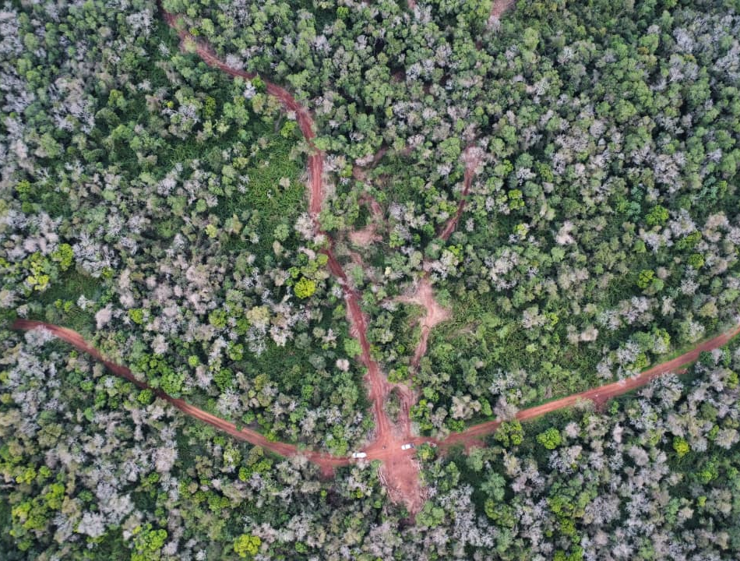
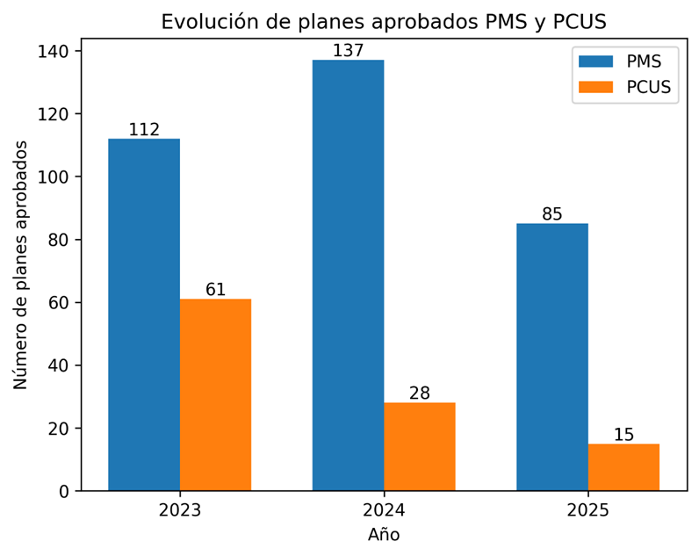
PLANES DE CAMBIO DE USO DE SUELO
Durante el 2025 disminuyó la cantidad de Planes de Cambio de Uso de Suelo (PCUS)
PCUS: reducción del 46% respecto al 2024

Slide 6
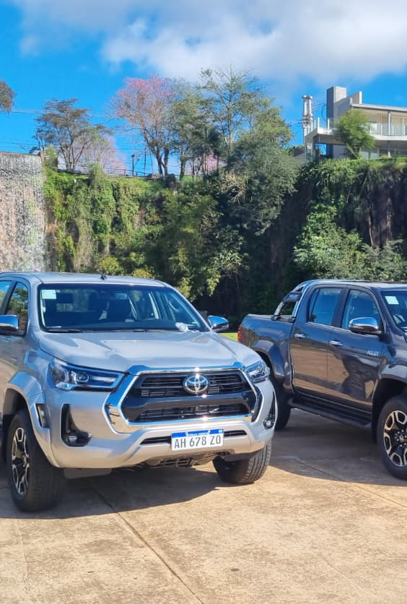
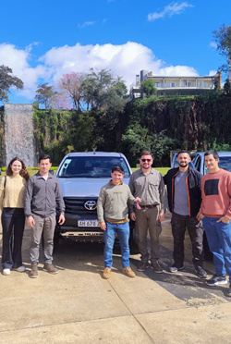
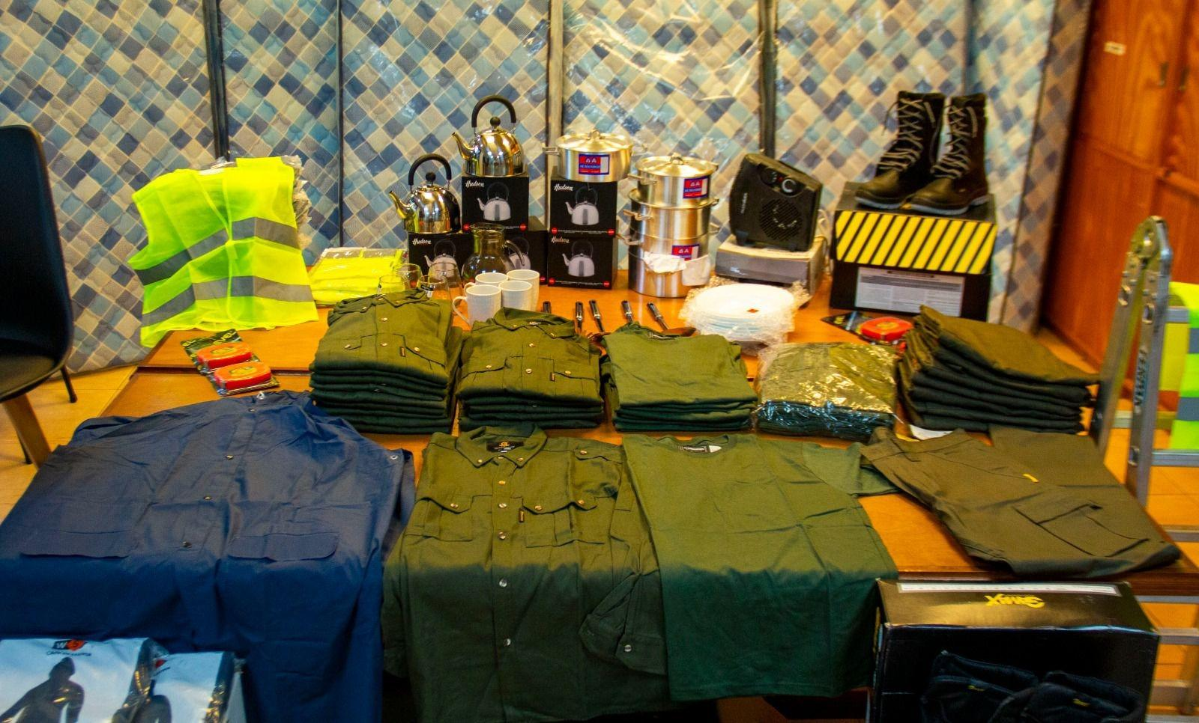
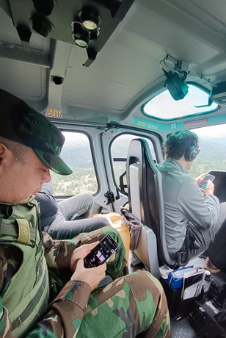
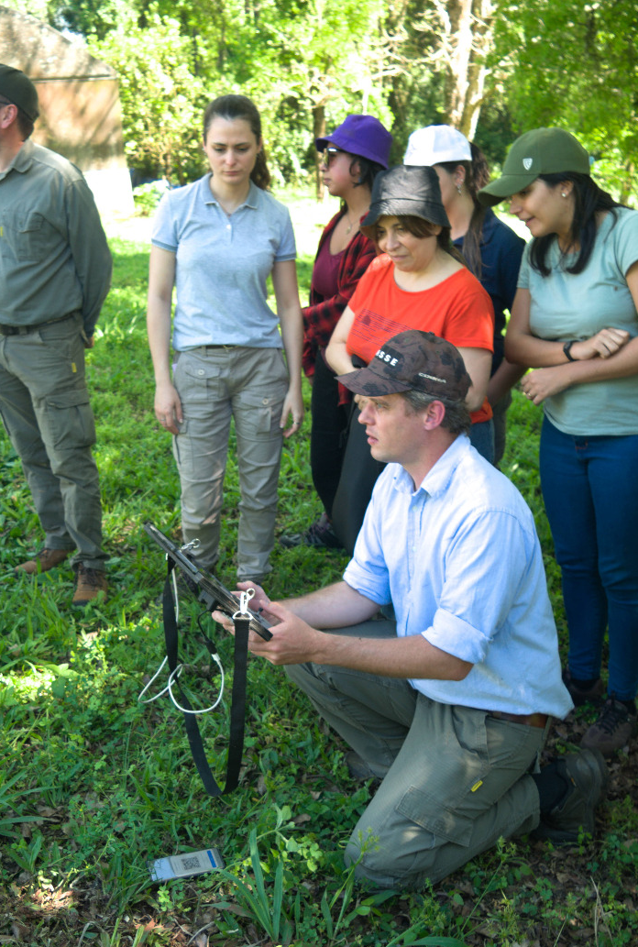
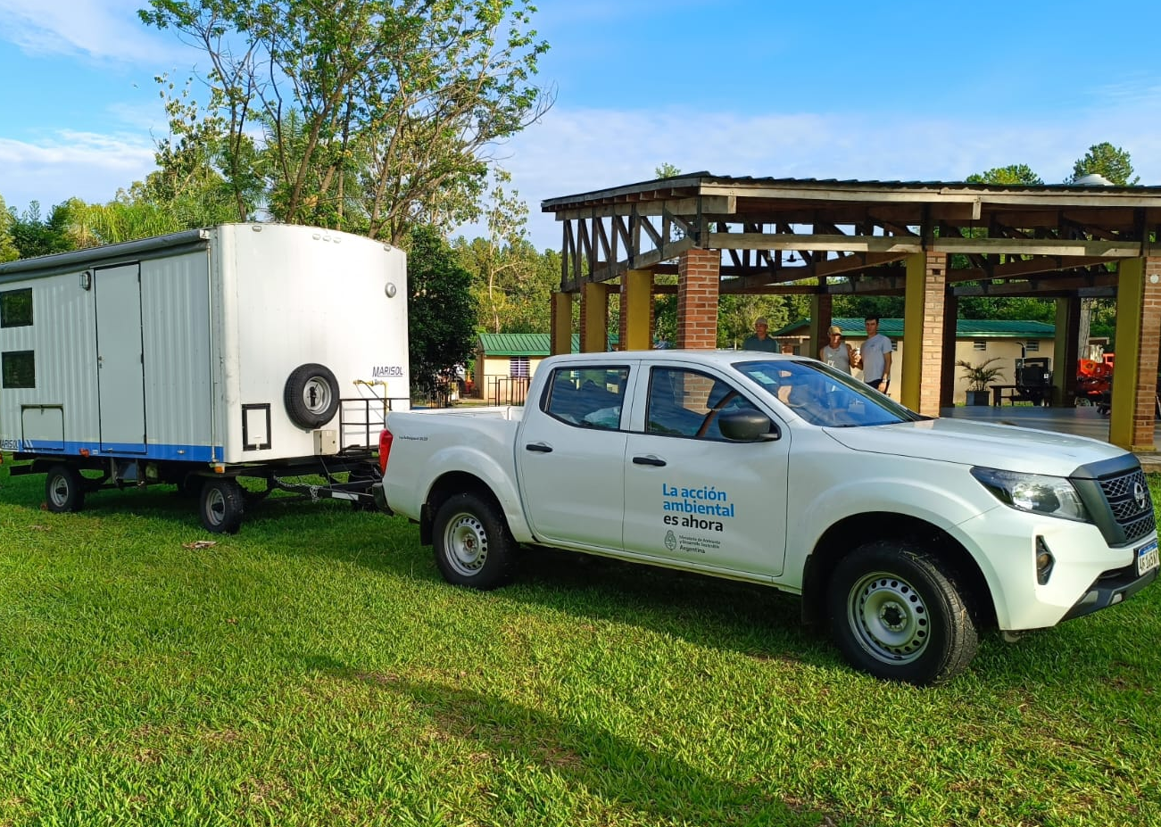
FUERTE INVERSIÓN EN RECURSOS
Incorporación de camionetas 4x4
Incorporación de nuevos profesionales: perfiles técnicos especializados
Incorporación de drones, elementos de seguridad, casilla rodante para controles móviles
Incorporación de vuelos mensuales
Formación técnica y capacitación constante

Slide 7
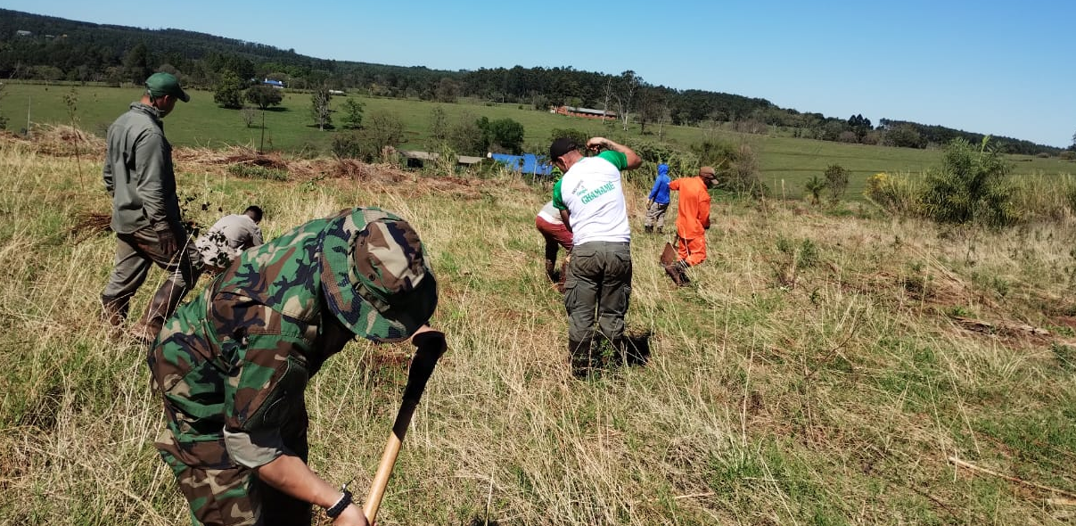
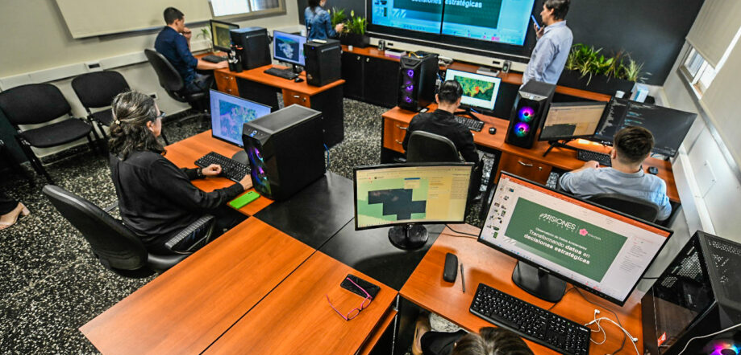
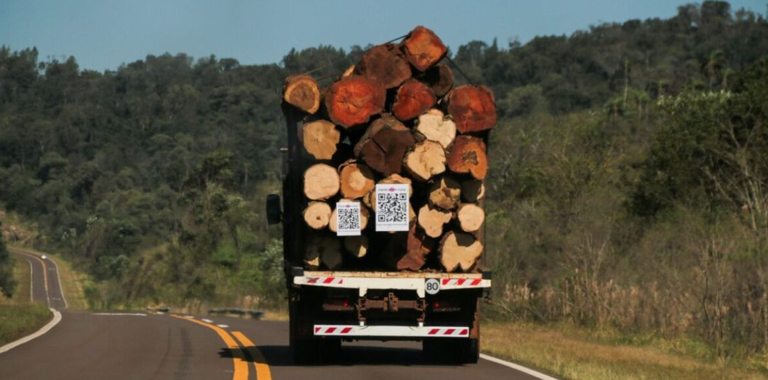
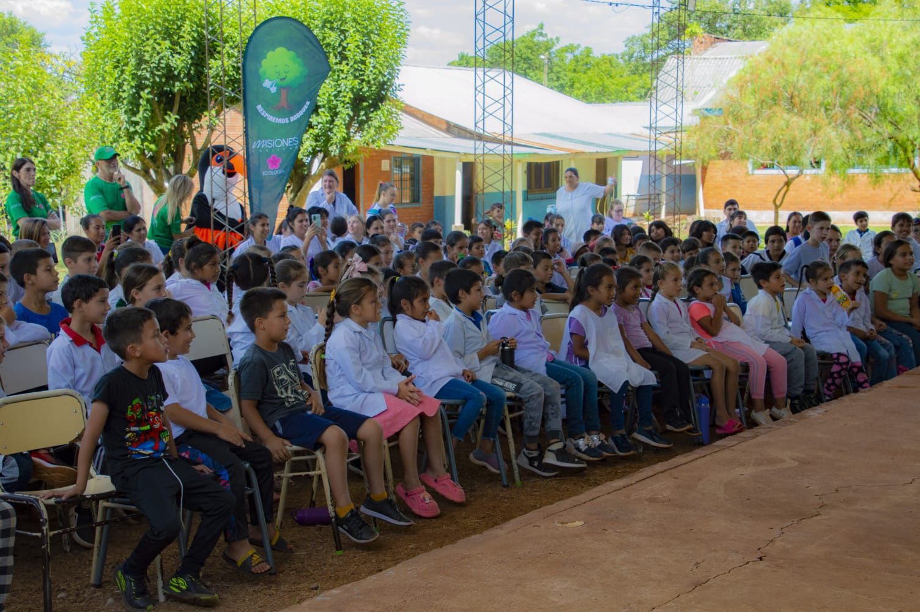
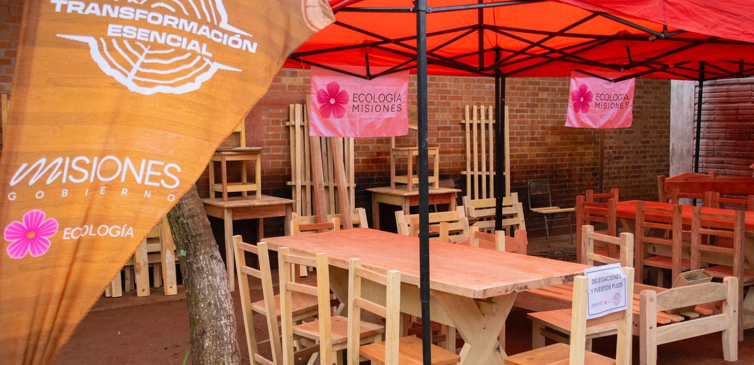
ACCIONES INTEGRALES PARA CUIDAR Y RECUPERAR LOS BOSQUES DE MISIONES
Plantamos 100 mil árboles durante el 2025
Se puso en funcionamiento el Observatorio Ambiental
Implementamos el control en ruta a través de un código QR
Concientización: lanzamos la campaña “Respiremos Bosques”
Programa Transformación Esencial: entregamos más de 500 muebles

Slide 8
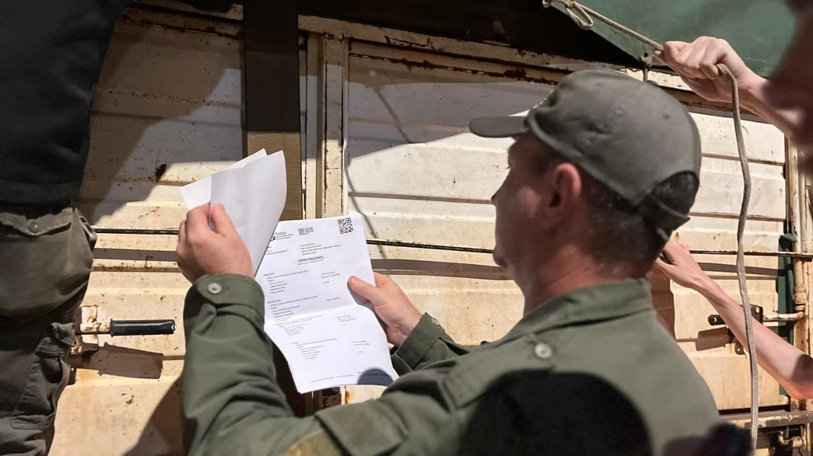
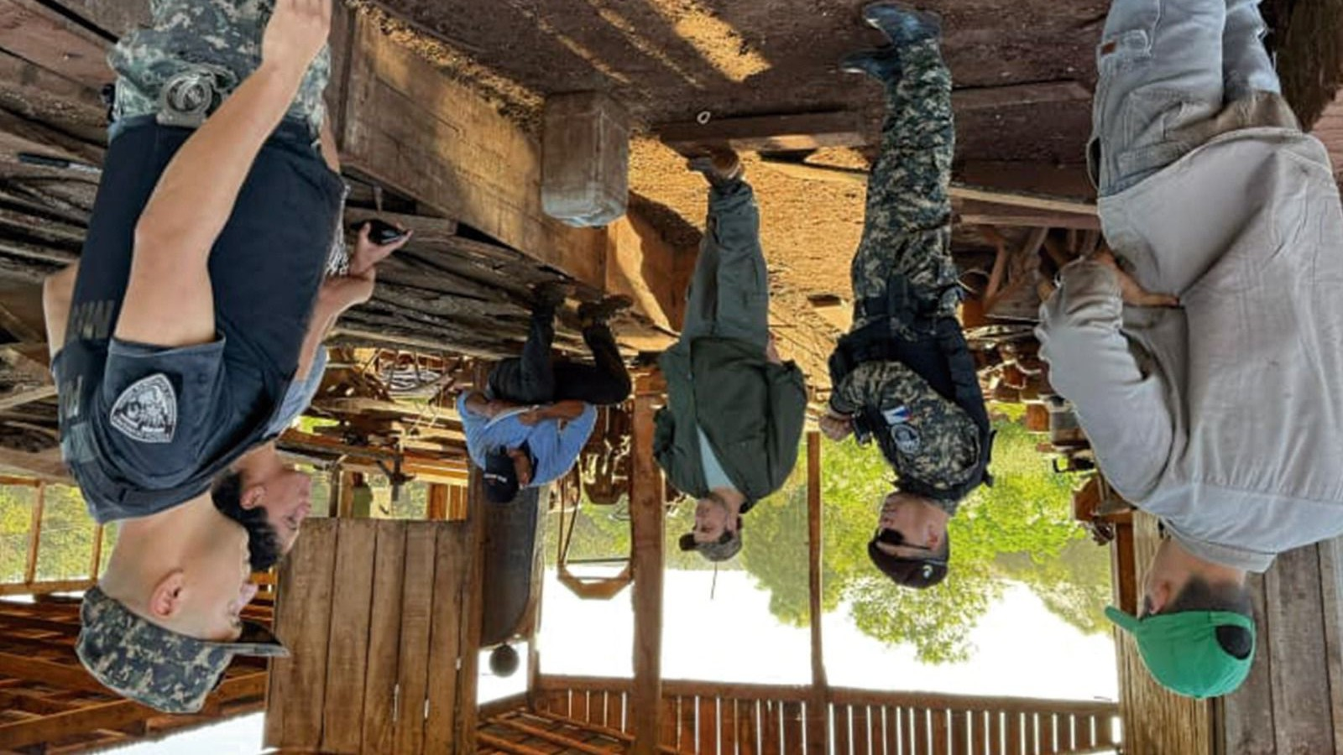
REGISTRO PROVINCIAL DE INFRACTORES FORESTALES
Impide aprobar planes de manejo a infractores con sanciones activas
Permite sancionar con mayor precisión a reincidentes
Facilita consultas de municipios, Justicia y fuerzas de seguridad
Aumenta la trazabilidad de procesos y la confianza pública

Slide 9

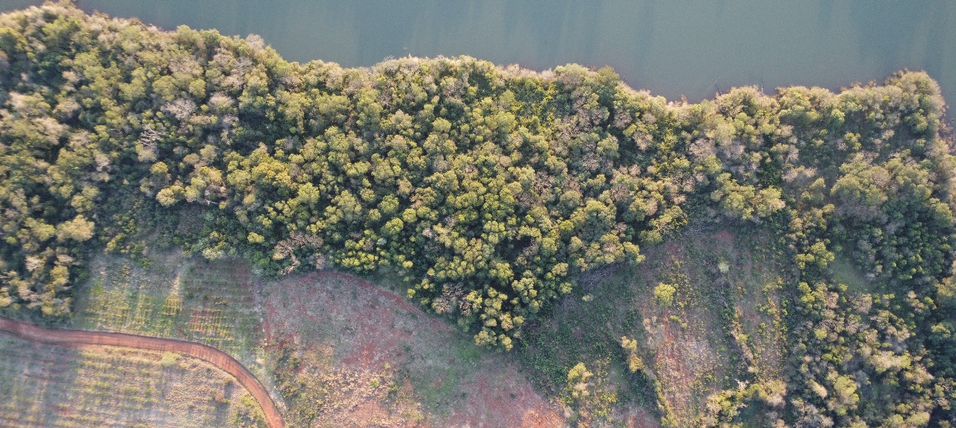
SISTEMA DIGITAL DE TRÁMITES Y PLANES DE MANEJO
Plataforma que digitaliza todos los trámites forestales, agiliza la aprobación de planes y mejora la trazabilidad
Plataforma digital 100% operativa para todos los trámites forestales
Notificaciones automáticas de vencimientos, planes y autorizaciones
Comunicación directa con municipios para validar datos en tiempo real
Implementación de conectividad Starlink en delegaciones remotas para operar sin interrupciones

Slide 10
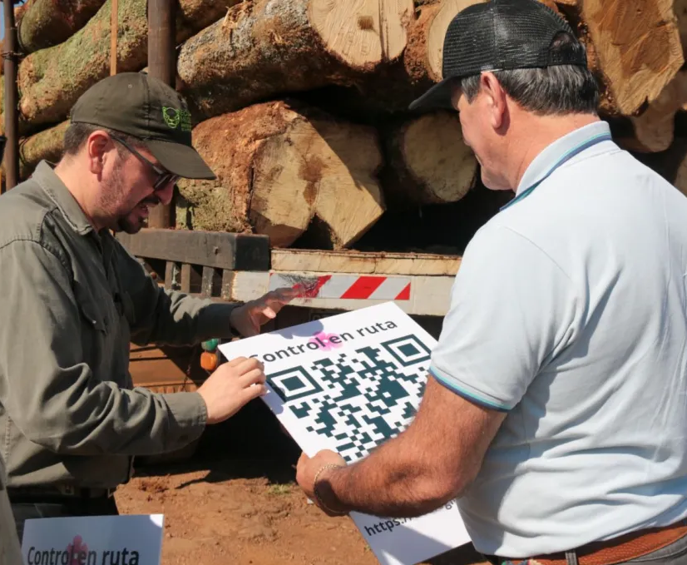
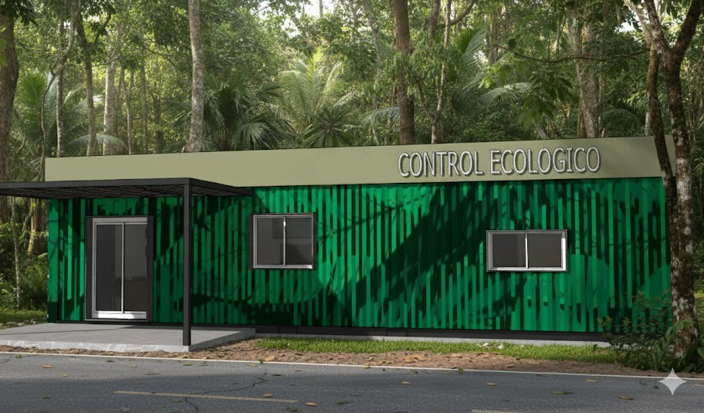
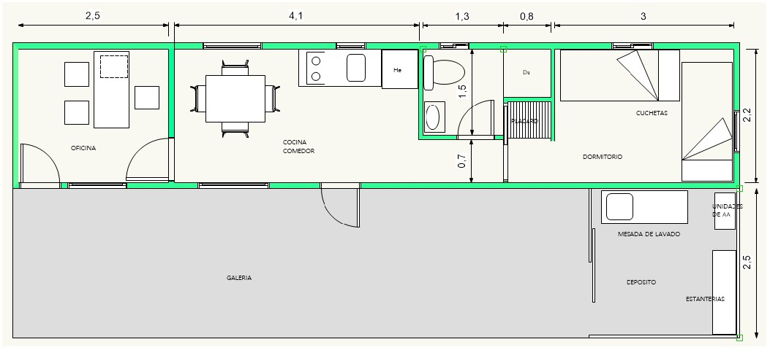
NUEVOS PUESTOS DE CONTROL EN RUTA
Mejora del circuito Origen → Transporte → Destino
Ampliación de puestos móviles en corredores de mayor riesgo
Creación de un sistema de turnos móviles rotativos
Incorporación de cámaras lectoras de patentes
Integración en tiempo real con el Registro de Infractores

Slide 11

PARTICIPACIÓN CIUDADANA Y DENUNCIAS
Eco Contacto
Nuevo sistema unificado de comunicación directa
Permite realizar consultas y denuncias ambientales en un solo canal
Mejora la agilidad, transparencia y rapidez en las respuestas
Fortalece la participación ciudadana
Integración al sistema digital y Observatorio para activar alertas y seguimiento en tiempo real

Slide 12
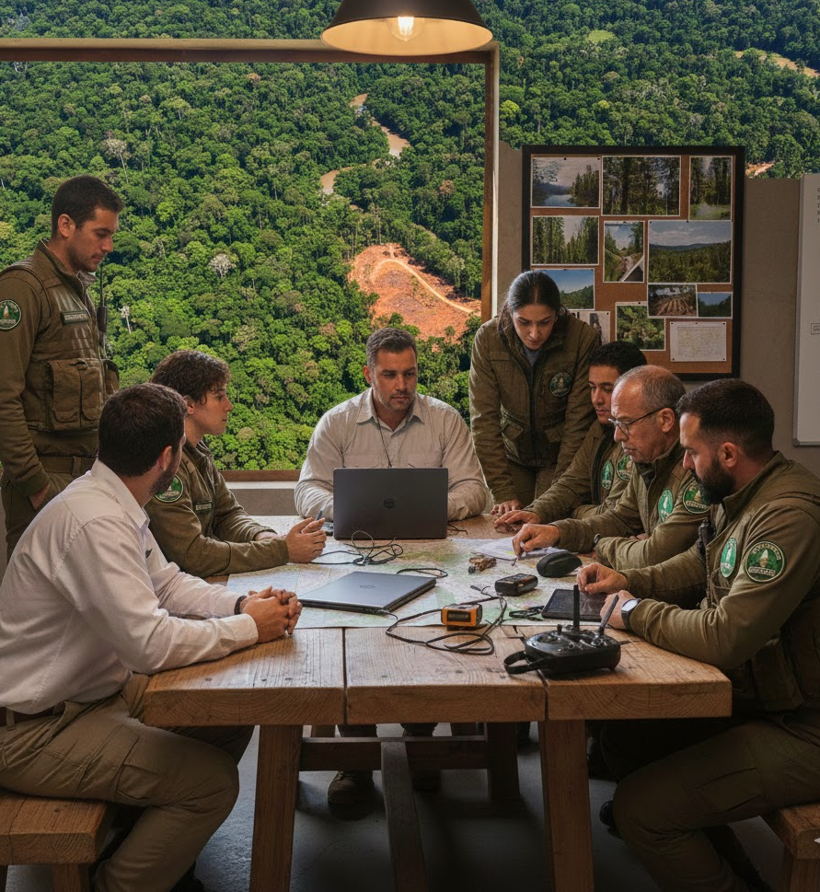
CREACIÓN DE LA MESA DE PROFESIONALES FORESTALES
Reunión mensual
Participación de actores vinculados a la gestión forestal
Ejes de trabajo: PMS y CUS

Slide 13
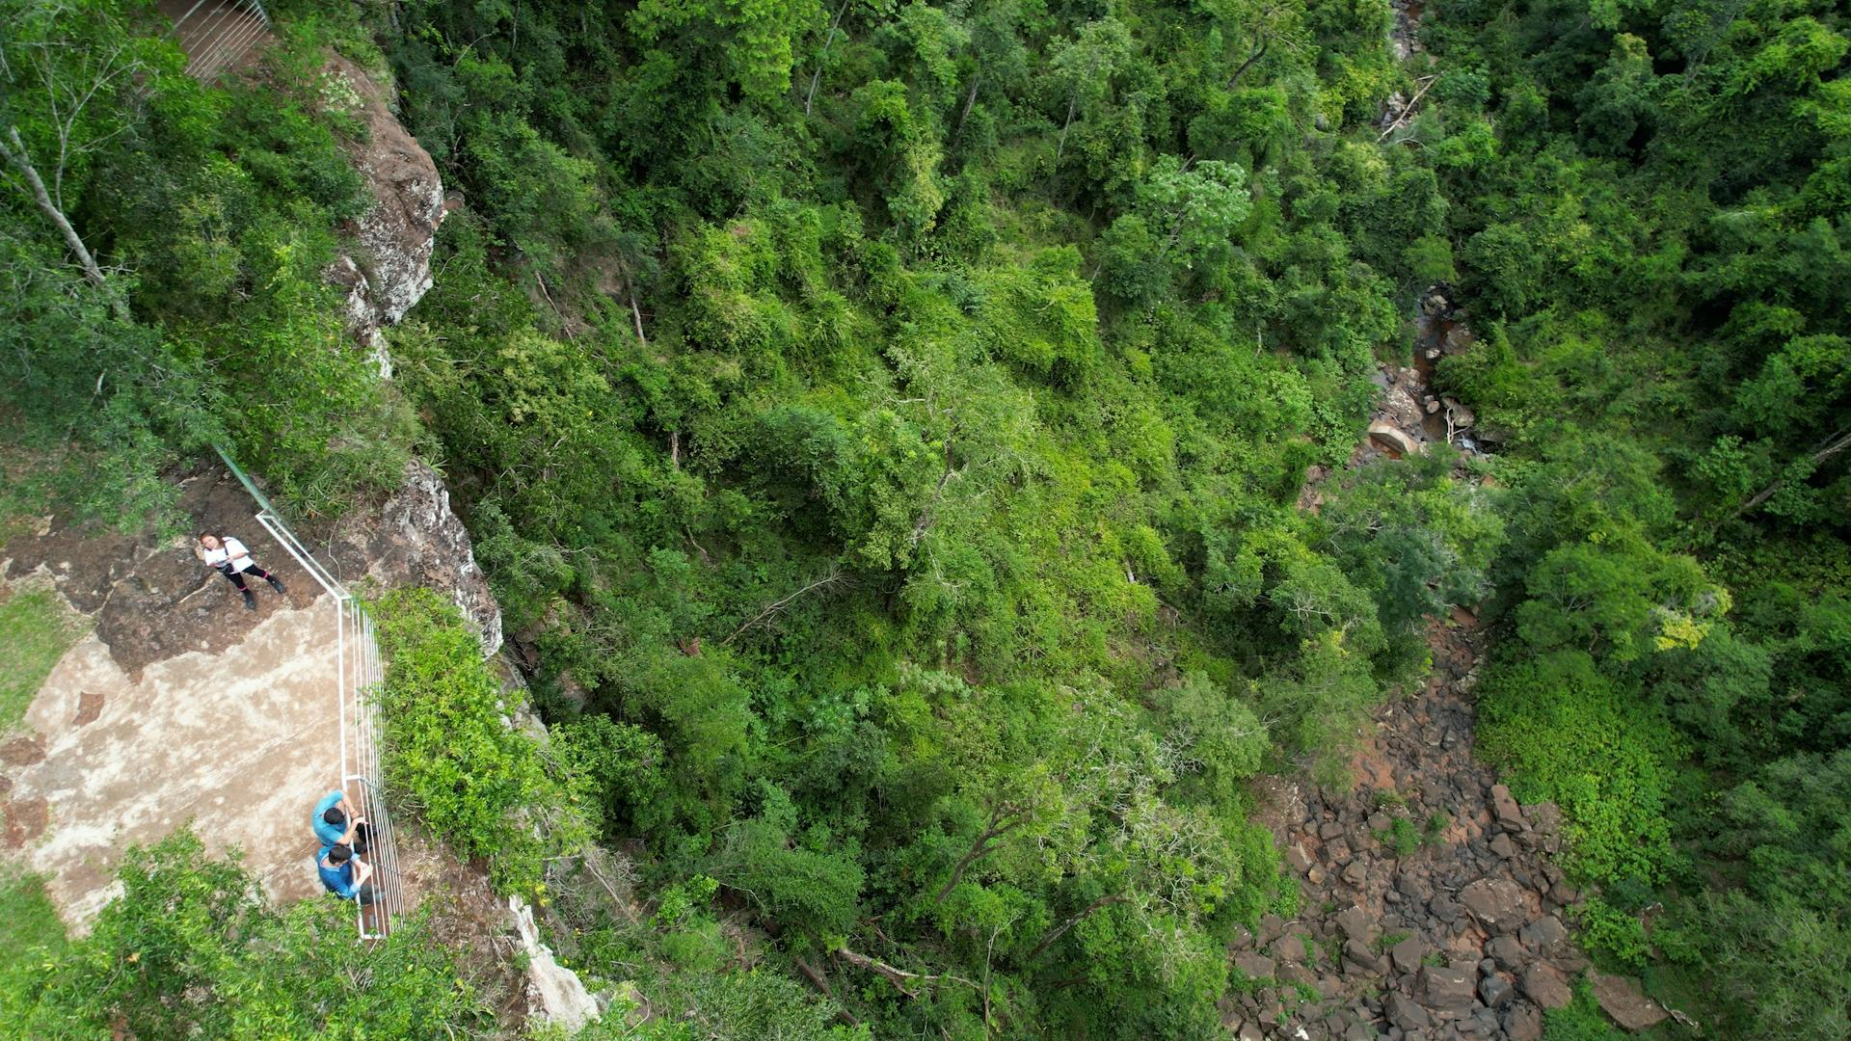
2026
MODERNIZACIÓN + TRANSPARENCIA + PREVENCIÓN
Controles más rápidos y precisos
Menos margen para irregularidades
Una gestión más confiable y moderna
Reducción sostenida de la deforestación

Slide 14
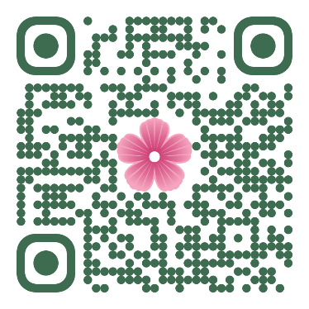





ecologia.misiones.gob.ar
@ecologiamisiones
@misionesEco
prensa@ecologia.misiones.gob.ar

